Slide 1

การพัฒนาเว็บแอปพลิเคชันสำหรับจัดการผลงานวิชาการคณาจารย์ ภาควิชาคอมพิวเตอร์ มหาวิทยาลัยศิลปากร
A development of Web Application for CPSU Management of Lecture’s Academic publication
ผู้จัดทำ
นนท์ปวิธ อุดมวงศ์

Slide 2
ที่มาและความสำคัญ
ผลงานทางวิชาการของอาจารย์นั้นมี จำนวนมาก และมีหลากหลายประเภท
ยากต่อการจัดเก็บ และค้นหา

Slide 3
วัตถุประสงค์
เพื่อออกแบบ และพัฒนาระบบสำหรับจัดการผลงานทางวิชาการของคณาจารย์

Slide 4
ผลที่คาดว่าจะได้รับ
ได้ระบบที่ใช้สำหรับจัดการผลงานทางวิชาการของคณาจารย์

Slide 5
ลักษณะและขอบเขต

Slide 6
ลักษณะและขอบเขต
เว็บแอปพลิเคชันที่เป็น Responsive web
จัดเก็บ/ลบ/แก้ไข รายละเอียดผลงานทางวิชาการ
ค้นหาผลงานทางวิชาการ
อัพโหลด และดาวน์โหลดไฟล์เอกสาร
สร้างแบบฟอร์มสำหรับขอเงินทุนสนับสนุนบทความวิจัย

Slide 7
DEMO

Slide 8
การทำงานของระบบ

Slide 9
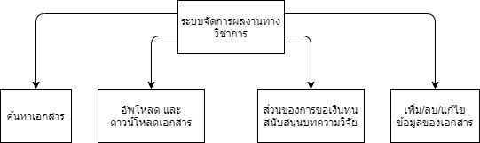
โครงสร้างของระบบ

Slide 10
สรุปความคืบหน้าของโครงงาน
งานที่ทำไปแล้ว (50%)
ฟังก์ชันสำหรับบันทึกข้อมูล และลบข้อมูลเอกสาร (20%)
ทำระบบค้นหา (30%)
งานที่ยังไม่ได้ทำ (50%)
ฟังก์ชันสำหรับแก้ไขเอกสาร (10%)
ฟังก์ชันสำหรับอัพโหลด และดาวน์โหลดเอกสาร (15%)
ส่วนของการขอเงินทุนสนับสนุนบทความวิจัย (25%)

Slide 11
ปัญหาที่พบ
กำลังศึกษาวิธีการอัพโหลด และดาวน์โหลดไฟล์เอกสารด้วย PHP
ประเภทของเอกสารที่ต้องจัดเก็บมีความหลากหลาย ทำให้เป็นอุปสรรคในการออกแบบฐานข้อมูล
7

Slide 12




เครื่องมือที่ใช้
Atom
Microsoft edge

Slide 13
ผลงานที่เกี่ยวข้อง

Slide 14
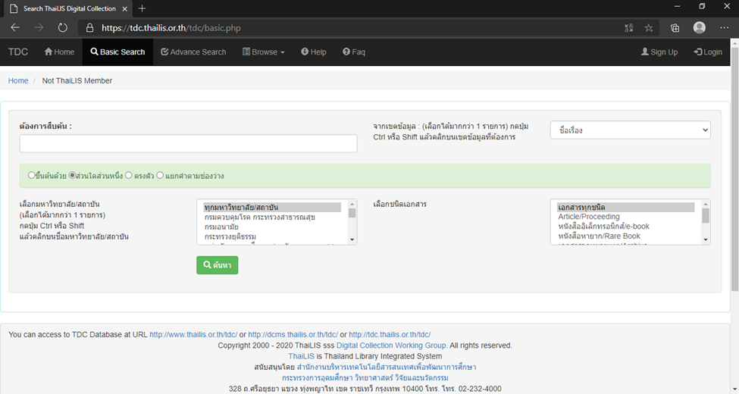
ฐานข้อมูลวิจัย ThaiLIS Digital Collection

Slide 15
- ให้บริการสืบค้นฐานข้อมูลเอกสารฉบับเต็ม ที่รวบรวมจากมหาวิทยาลัยต่างๆทั่วประเทศ
- มีตัวเลือกการค้นหาที่หลากหลาย

Slide 16
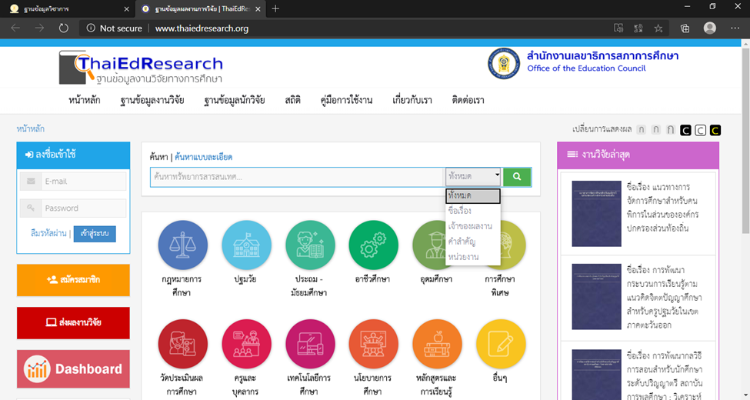
ฐานข้อมูลงานวิจัยทางการศึกษา ThaiEdResearch

Slide 17
- สามารถค้นหาได้หลายหมวดหมู่ตามระดับการศึกษา และประเภทการศึกษา

Slide 18
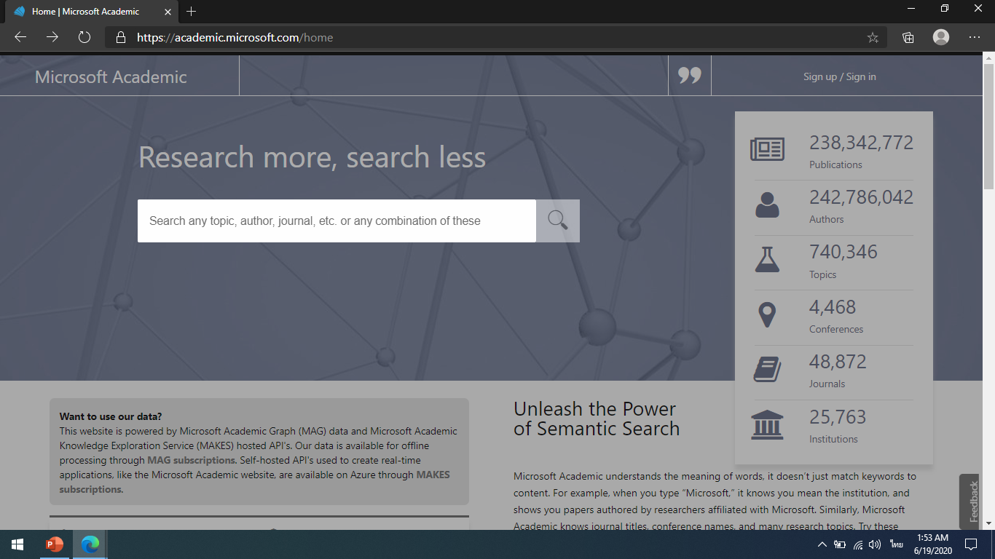
Microsoft academic

Slide 19
- มีการระบุจำนวน และจัดอันดับความนิยม โดยจำแนกตามประเภทต่างๆ เช่น จัดอันดับความนิยมจากชื่อผู้แต่ง เป็นต้น

Slide 20
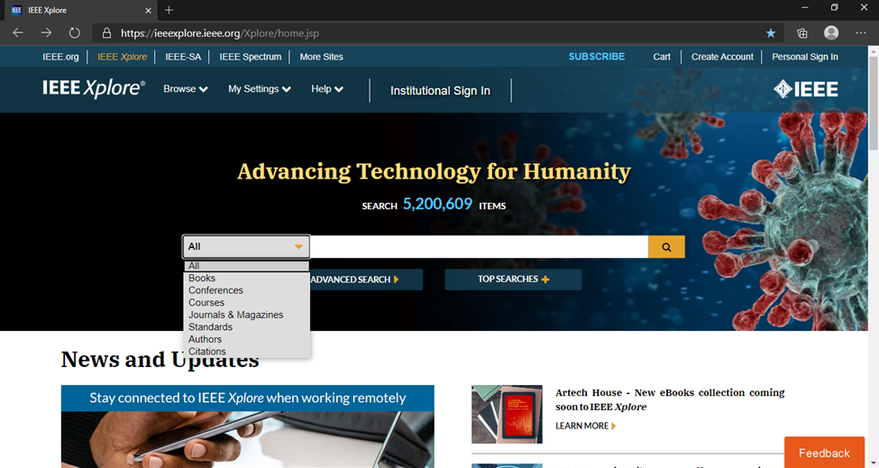
IEEE Xplore

Slide 21
- สามารถเลือกค้นหาข้อมูลประเภทต่างๆได้อย่างหลากหลาย
- มีข้อมูลจำนวนมากกว่า 5 ล้านรายการให้ค้นหา

Slide 22
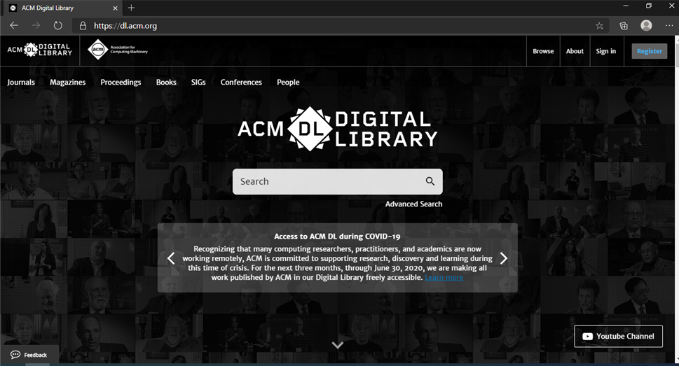
ACM Digital Library

Slide 23
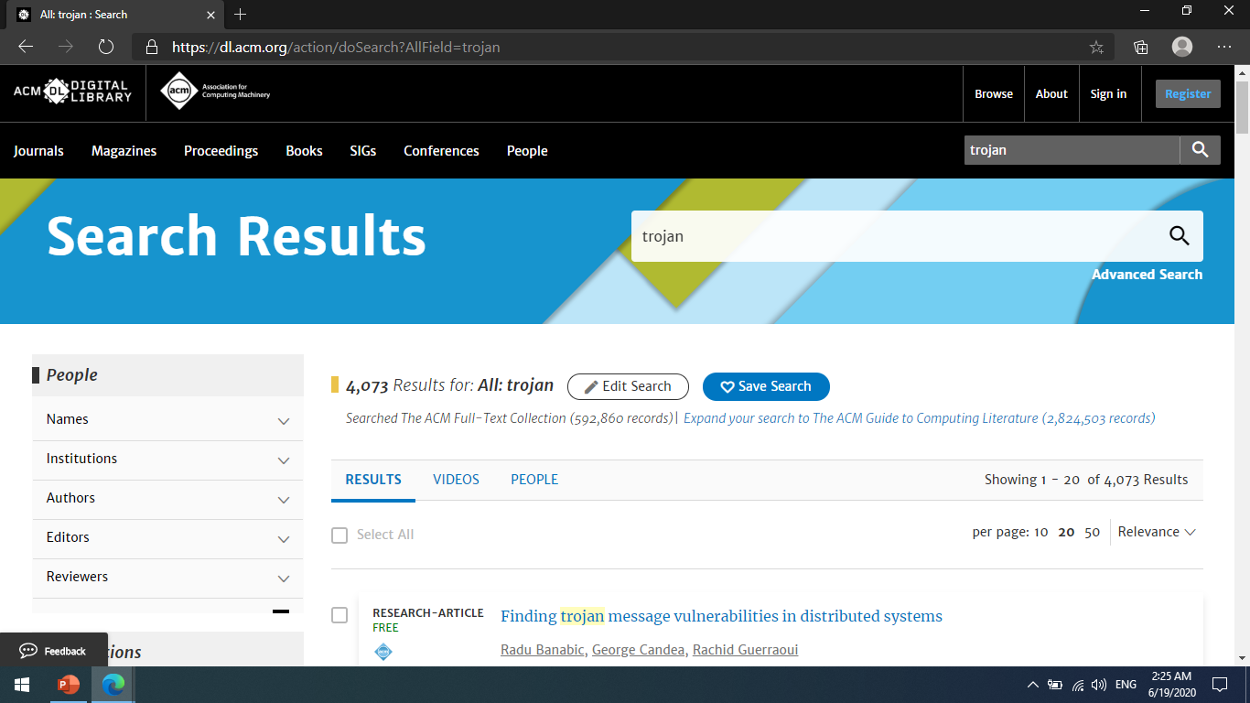

Slide 24
สามารถดูวิดีโอประกอบบทความทางวิชาการต่างๆ ผ่านหน้าผลลัพธ์ได้เลยโดยไม่ต้องดาวน์โหลดหรือดูผ่านโปรแกรมเล่น
สามารถดูบทความทางวิชาการต่างๆได้โดยไม่ต้องดาวน์โหลด

Slide 25
ปัญหาที่พบ
กำลังศึกษาวิธีการอัพโหลดไฟล์ และดาวน์โหลดไฟล์

Slide 26
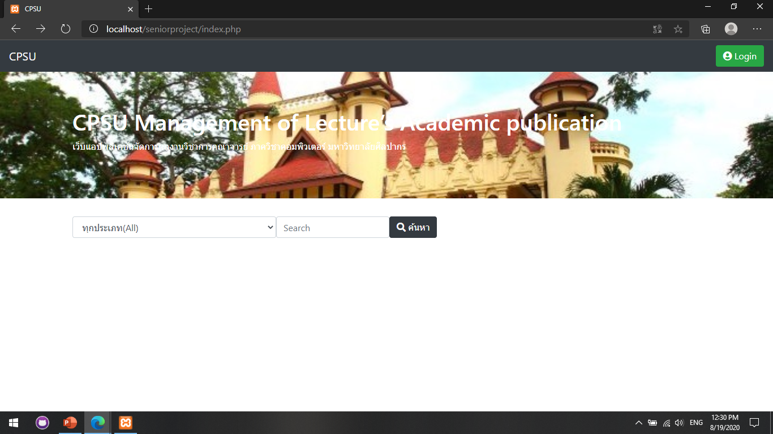

Slide 27
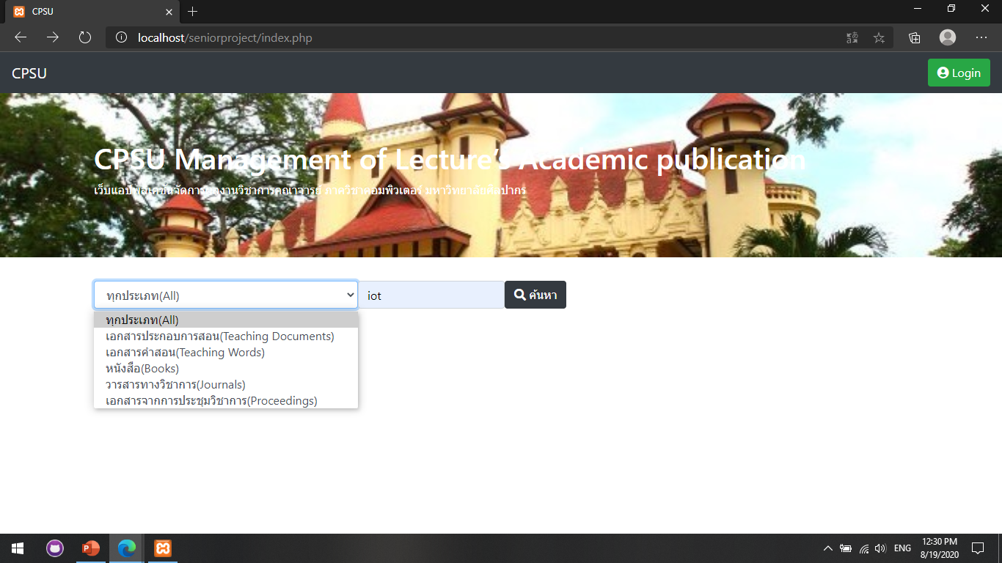

Slide 28
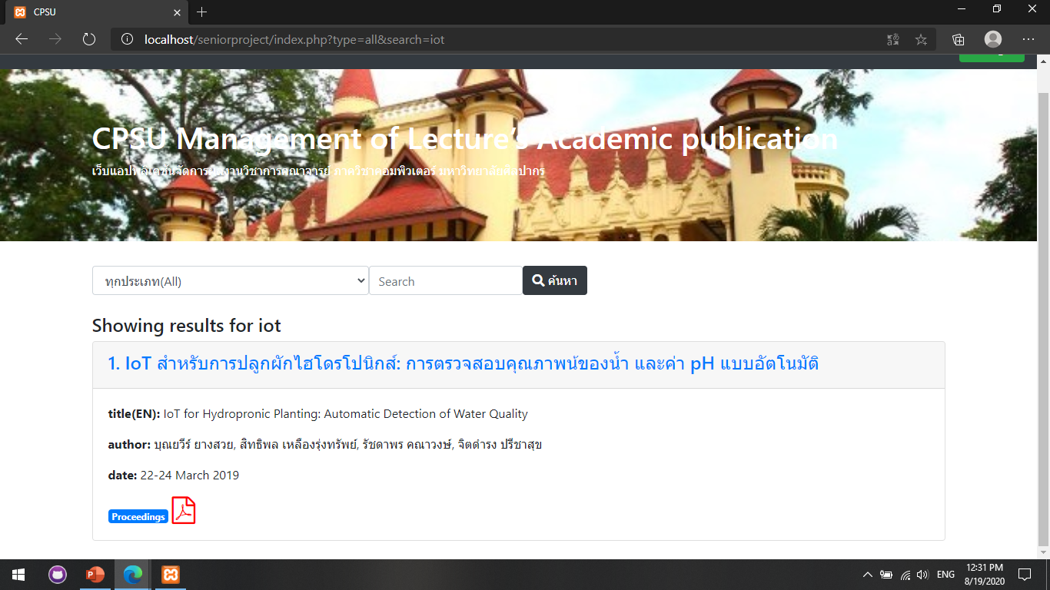

Slide 29
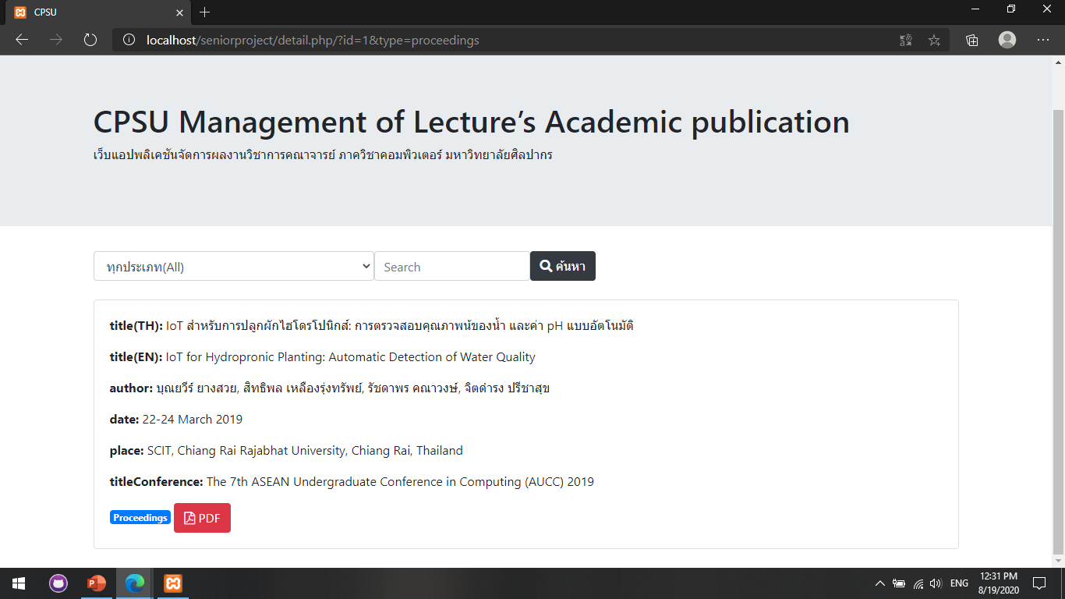

Slide 30
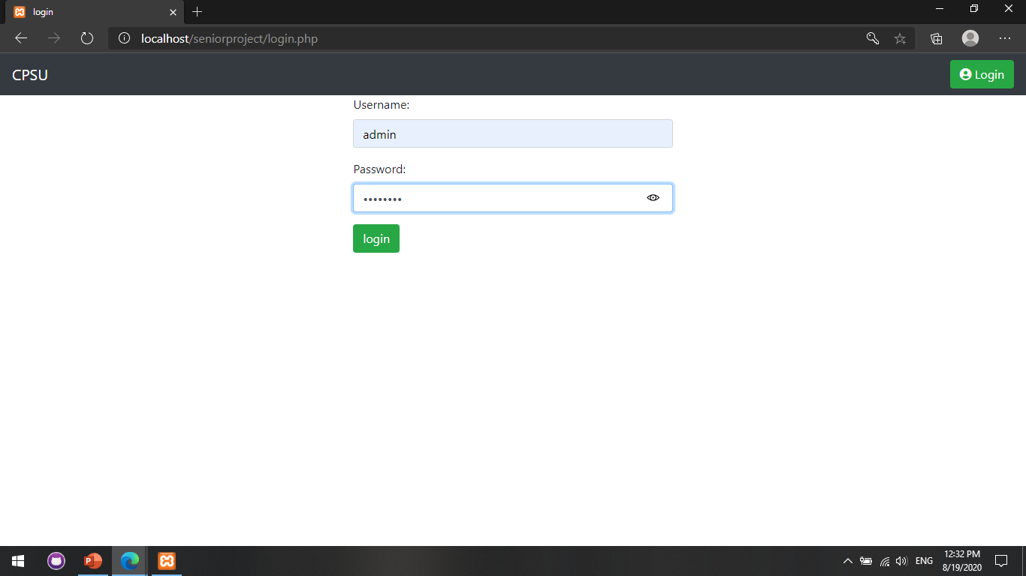

Slide 31
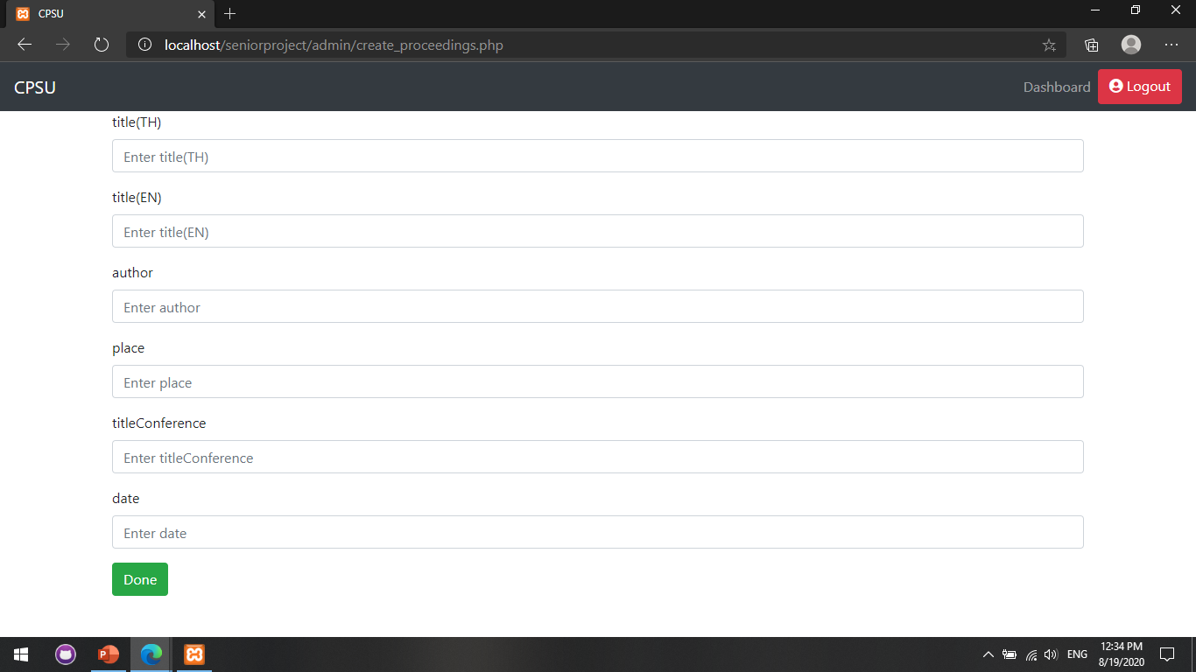

Slide 32
